Slide 1


Megújuló Közlönykiadó
– digitális jogalkotás
Sebő Szabolcs
IT fejlesztési vezető
Magyar Közlöny Lap- és Könyvkiadó Kft
az Európai Unió kiadójának hivatalos partnere

Slide 2
Miről is beszélünk ma?
Közlönykiadó – út a digitalizáció irányába
IJR projektösszefoglaló
Az „Integrált Jogalkotási Rendszer” értelmezése
Konzorciumi tagok: IM, MKLK, ME, OGYH, KIFÜ, NISZ, NAIH
A Közlönykiadó szerepe
IJR felhasználói
A projekt célja : IJR fő rendszerkomponensei
Hogy néz ki a rendszer?
Összefoglaló

Slide 3
Mitől Megújuló és miért digitális?
Korszerű, zárt technológiai rendszer kialakítása, a közlönykiadói gyakorlat teljes reformja
Az első számítógépes jogszabálygyűjtemény: JOGÁSZ
DOS-GEM,
WINDOWS CD JOGÁSZ,
Hivatalos Jogszabálytár
http://njt.hu Nemzeti Jogszabálytár állami jogszabály- szolgáltatás
A Kormány az 1004/2016 (I.18.) határozatában (ún. ÉFK) kiemelt projektként nevesíti az IJR-t
M1: 2017.05.15;
M2: 2017.06.15;
M3: 2017.12.15;
M4: 2018.06.15;
M5: 2018.09.14;
M6: 2018.11.15.
1987
1990
1992
1999
2010
2012
2013
2016.02.17
2018.12.21
Kialakul a Magyar Közlöny digitális archívuma, teljes és hatályos adatbankja
Minden év februárjában megjelenik a Magyar Közlöny előző évfolyama CD lemezen
Kiadó megkezdi az online állami szolgáltatások kiajánlását (HJEGY)
njt.hu kiegészül az Önkormányzatok
helyi rendeleteivel,
majd OSAP és TÖRV modulokkal
Notes:
A Kormány az 1004/2016 (I.18.) határozatában (ún. ÉFK) kiemelt projektként nevesítette az IJR-t.
Támogatási keretösszeg kezdetben 3 Mrd Ft, majd ÉFK módosítást követően 3,897 Mrd Ft.

Slide 4


Slide 5
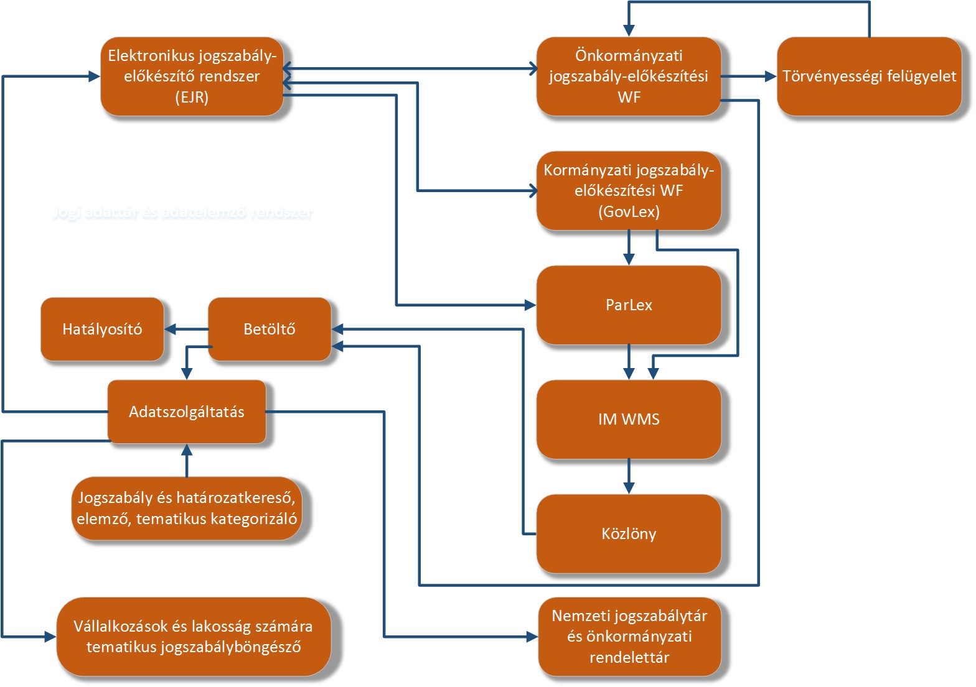
MI A Jogalkotás körfolyamatA?

Slide 6







KIK a Konzorcium tagJAI?
NAIH

Slide 7

Hogy működik a projekt a közlönykiadóban?
A Közlönykiadó szerepe
    adminisztratív konzorciumvezetés az IM nevében: projektiroda
    IT alkalmazásfejlesztés
    Jogi szakértelem
    És…

Slide 8
KIK az IJR felhasználói?
Jogalkotásban részt vevő felhasználók:
  - országgyűlési képviselők,
  - minisztériumok,
  - önkormányzatok,
  - OGYH,
  - MKLK (NJT szerkesztők),
  - NAIH,
  - önálló szabályozó szervek,
Publikus szolgáltatások felhasználói:
- magánszemélyek,
- vállalkozások,
- szervezetek, társaságok, intézmények, SzEÜSZ/KEÜSZ
Notes:
- országgyűlési képviselők,
- minisztériumok (állami vezetők és a minisztérium hivatali szervezetének közszolgálati tisztviselői),
- NAIH (eltérő jogosultságokat tartalmazó különböző szerepkörök),
- önkormányzatok (jegyző és a polgármesteri hivatal szervezetének közszolgálati tisztviselői, FMK vezető, FMK referens),
- OGYH (eltérő jogosultságokat tartalmazó különböző szerepkörök),
- MKLK (NJT szerkesztők),
- MNB (általuk meghatározott, a jogalkotásban és a törvényben meghatározott jogszabálytervezetek véleményezésében részt vevő munkavállalói és vezetői),
- önálló szabályozó szervek (általuk meghatározott, a jogalkotásban és a törvényben meghatározott jogszabálytervezetek véleményezésében részt vevő közszolgálati tisztviselői és vezetői),
- a publikus szolgáltatásokon keresztül:
- az azokat igénybe vevő magánszemélyek,
- az azokat igénybe vevő vállalkozások,
- mindazon szervezetek, társaságok, intézmények, akik az IJR által biztosított SzEÜSZ-szé minősíthető szolgáltatásokat igénybe veszik.

Slide 9
MELYEK Az IJR fő rendszerkomponensei?
Integrált Jogalkotási Keretrendszer
EJR
LocLex
IJR SZÜFM
NJT
ParLex
GovLex
WMS
HJHSZ, JAÜ és JÉÜ
NAIH

Slide 10
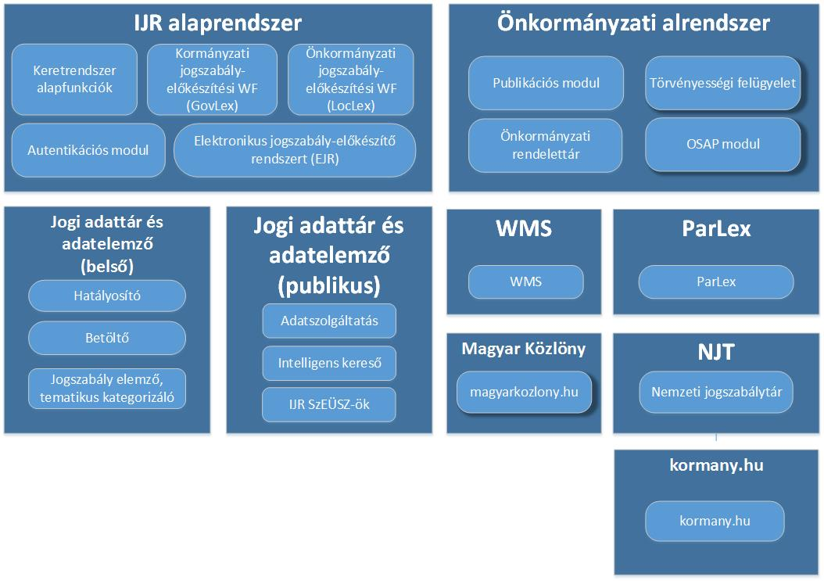
Hogy néz ki a rendszer?

Slide 11
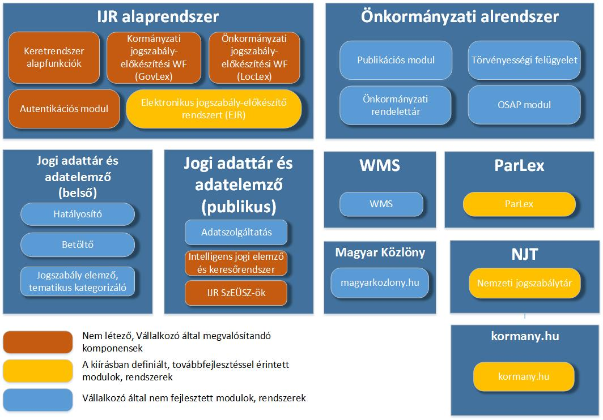
Hogy néz ki a rendszer - Vállalkozóként?

Slide 12
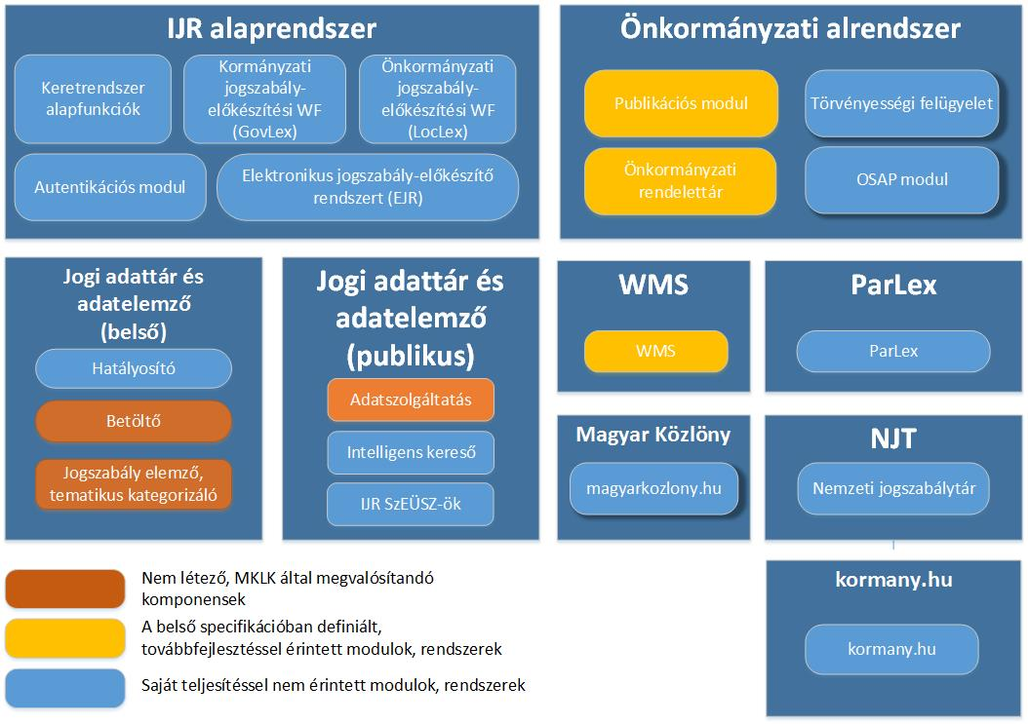
Hogy néz ki a rendszer – MKLK fejlesztőként?

Slide 13


Slide 14
KÖSZÖNÖM
A FIGYELMET!
„Dimidium facti qui bene coepit habet”
aki jól kezdte,
FELe munkáját elvégezte !”
- Horatius

